Slide 1
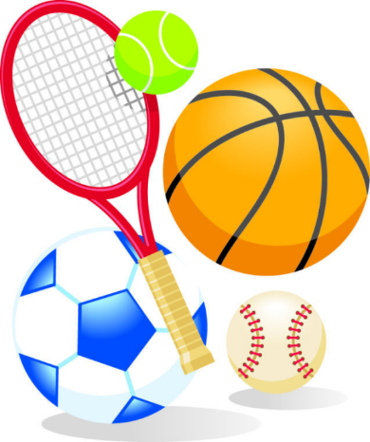
Цель: использование нестандартного физкультурного оборудования для развития психофизических качеств у детей среднего дошкольного возраста
Задачи:
Разнообразить развивающую предметно - пространственную среду посредством изготовления нетрадиционного физкультурного оборудования.
Развивать психофизические качества (сила, быстрота, выносливость, гибкость, ловкость), развивать координацию, меткость, ориентировку в пространстве.
Продолжать формировать интерес и положительное отношение к активному отдыху.
Укреплять здоровье ребенка, опорно-двигательный аппарат, формировать правильную осанку.
Воспитывать волевые качества, самостоятельность в выполнении упражнений.

Slide 2
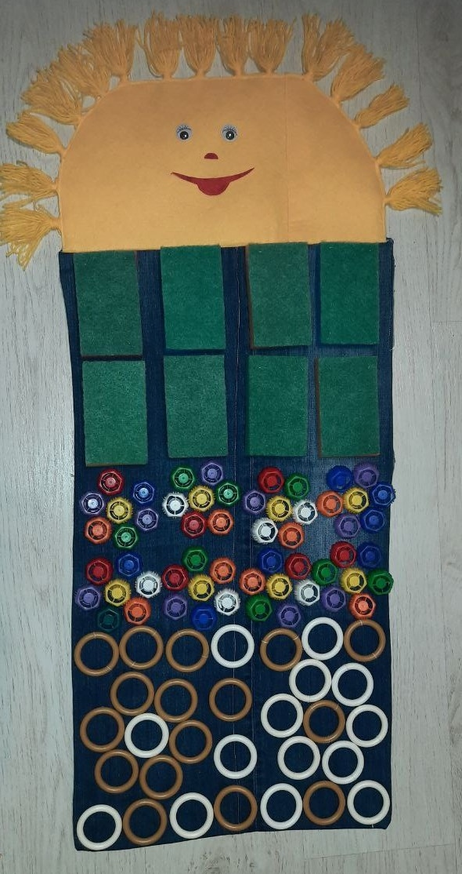
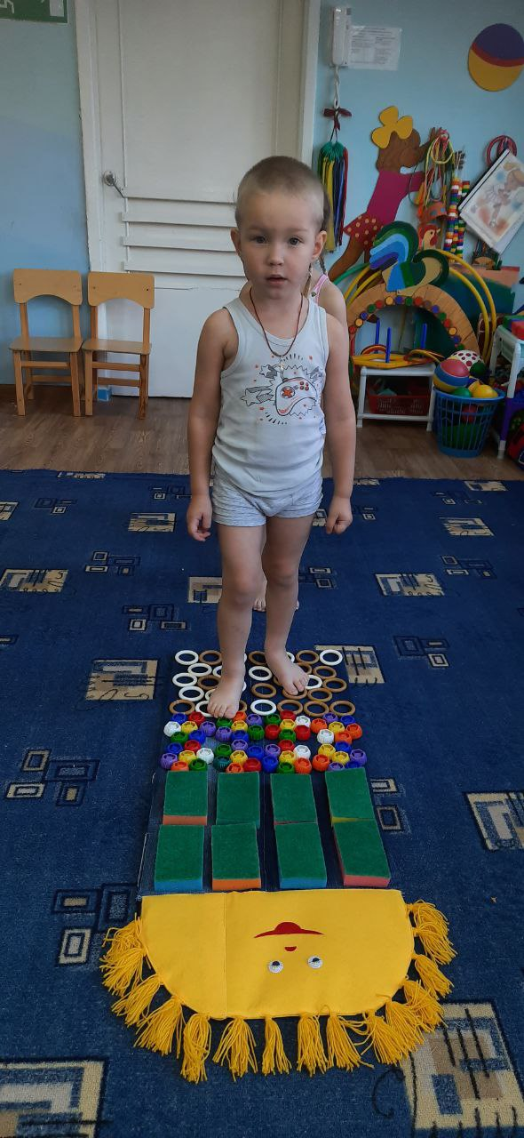
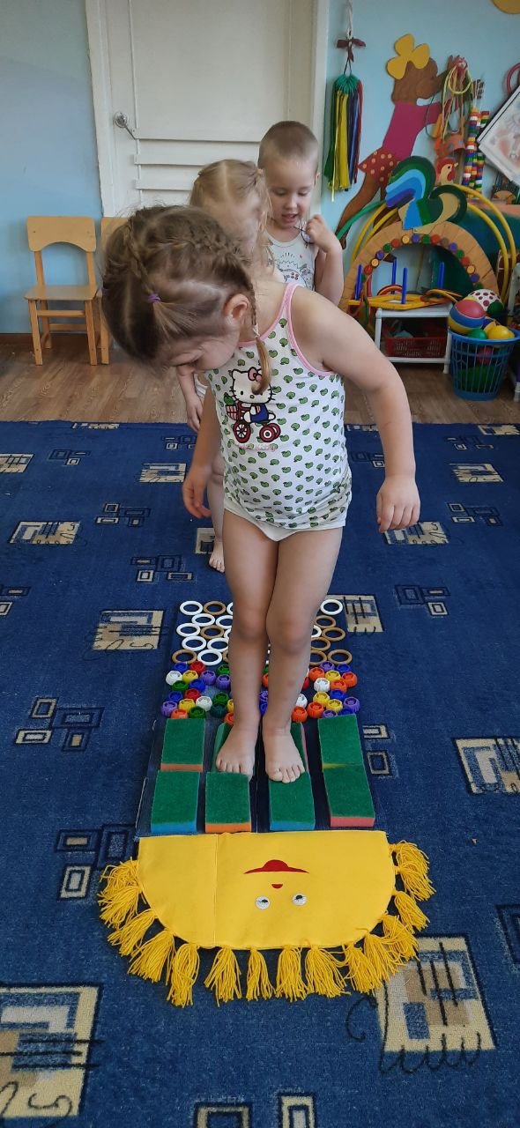
Массажная дорожка «Солнышко»
Цель: укреплять опорно-двигательный аппарат, формировать
правильную осанку, развивать внимание, сообразительность.
Материал: основа- плотная ткань, разнообразный материал для массажа стопы (кольца, крышечки, губки).

Slide 3
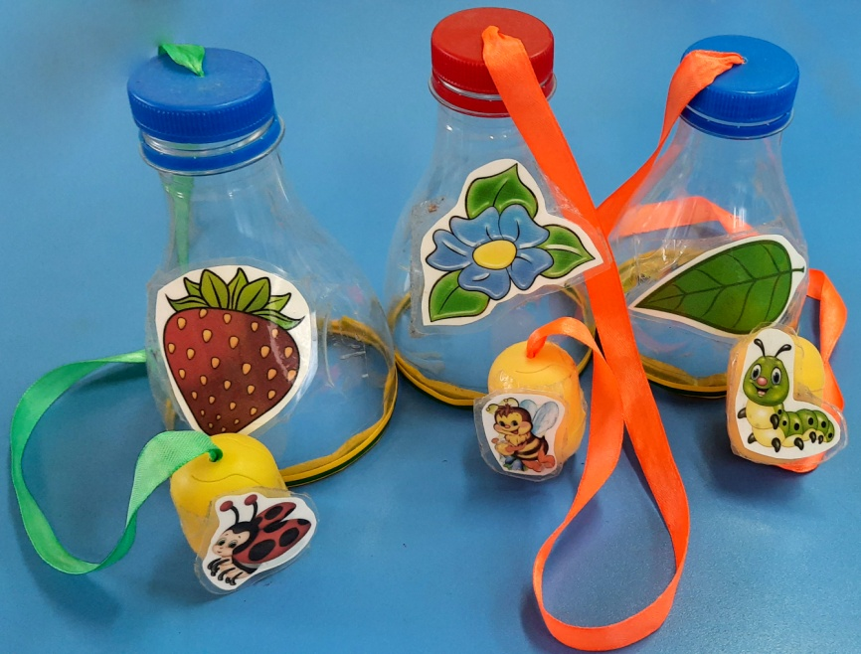
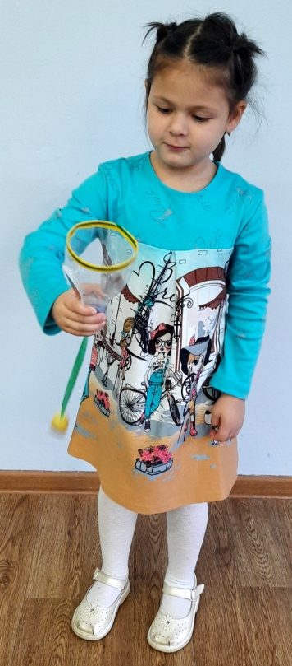
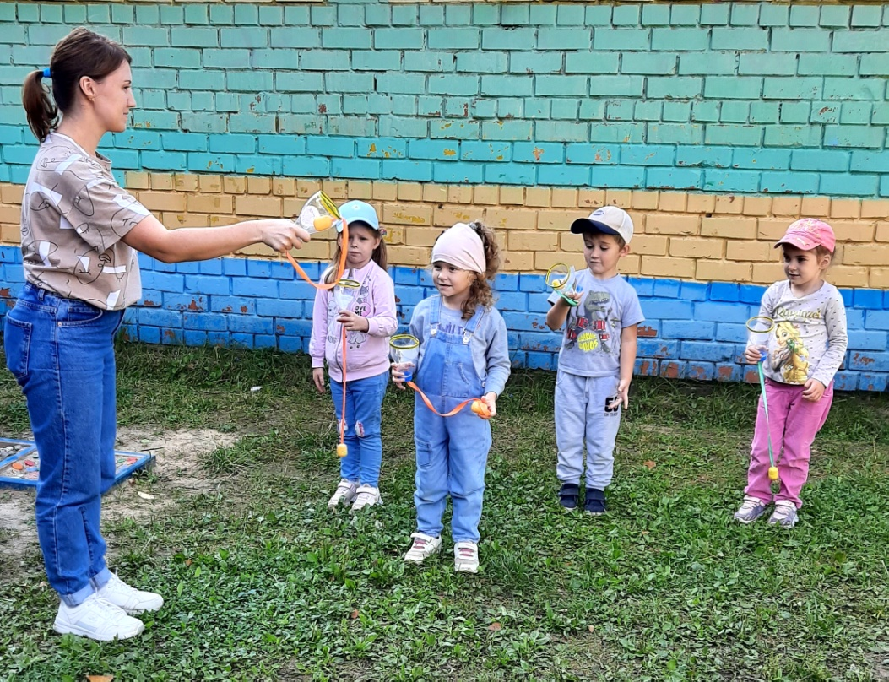

Бильбоке
Цель: формировать навык попадания в цель; развивать ловкость, меткость, глазомер, быстроту реакции; воспитывать упорство, настойчивость, достижение цели.
Материал: верхняя часть пластиковых бутылок, контейнер от «киндер-сюрприза», цветная ленточка, ламинированные картинки.

Slide 4
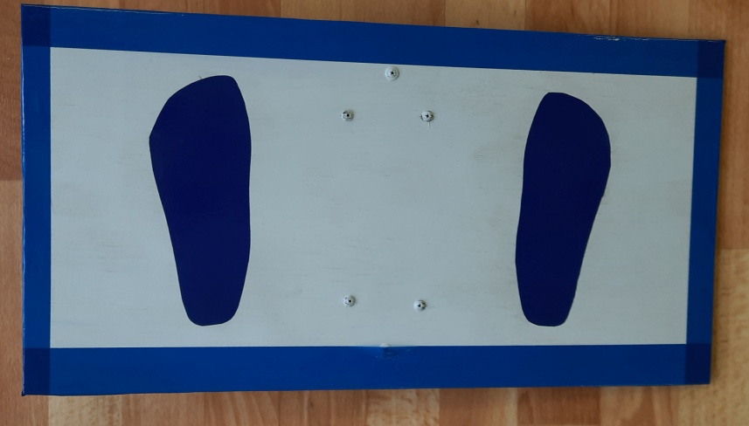
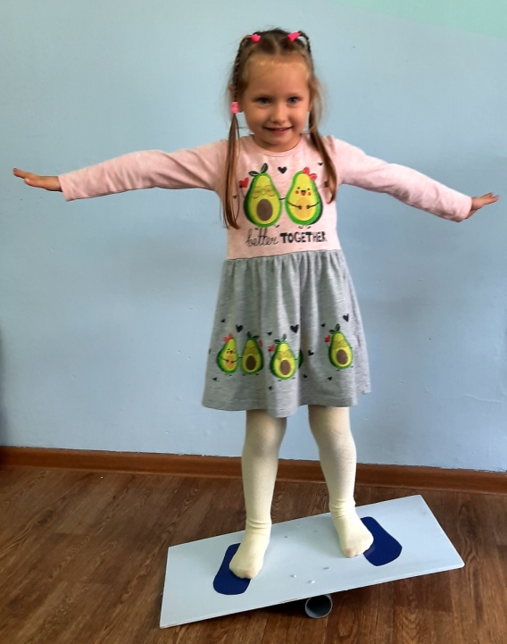
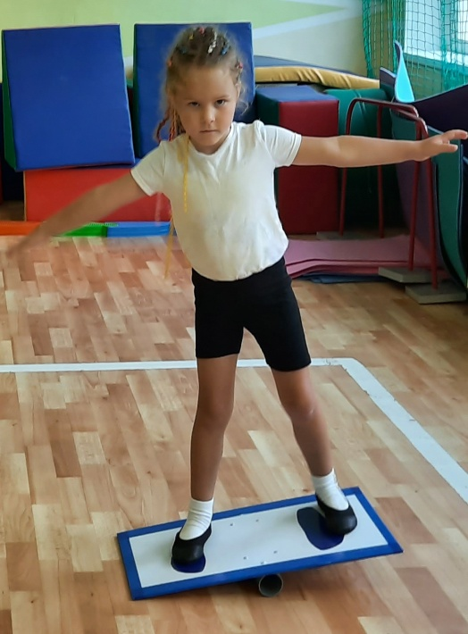
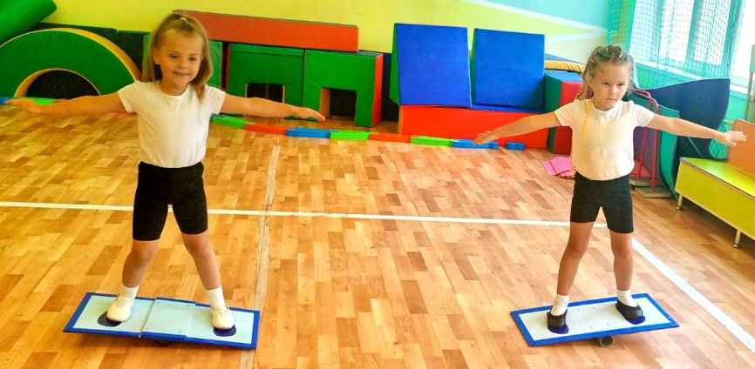
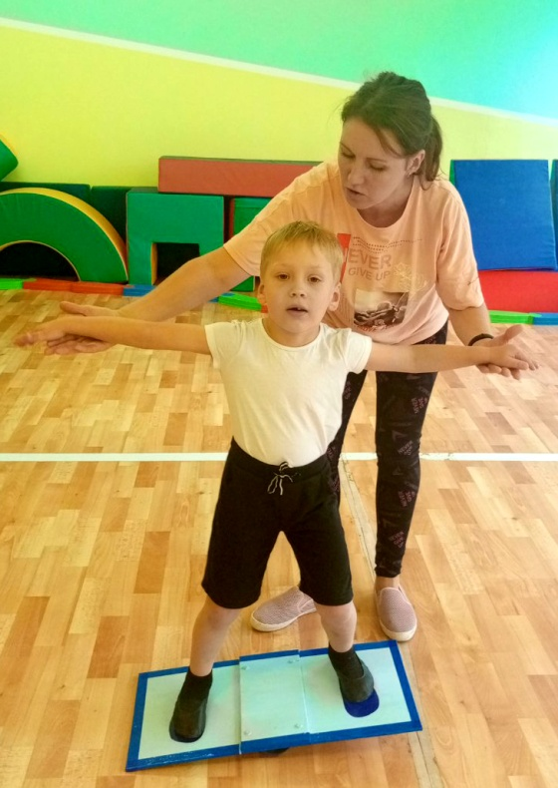
Балансир
Цель: развивать координацию и ловкость в движениях; формировать правильную осанку; воспитывать самостоятельность, упорство в достижении цели.
Материал: Фанера, труба, самоклеющаяся пленка.

Slide 5
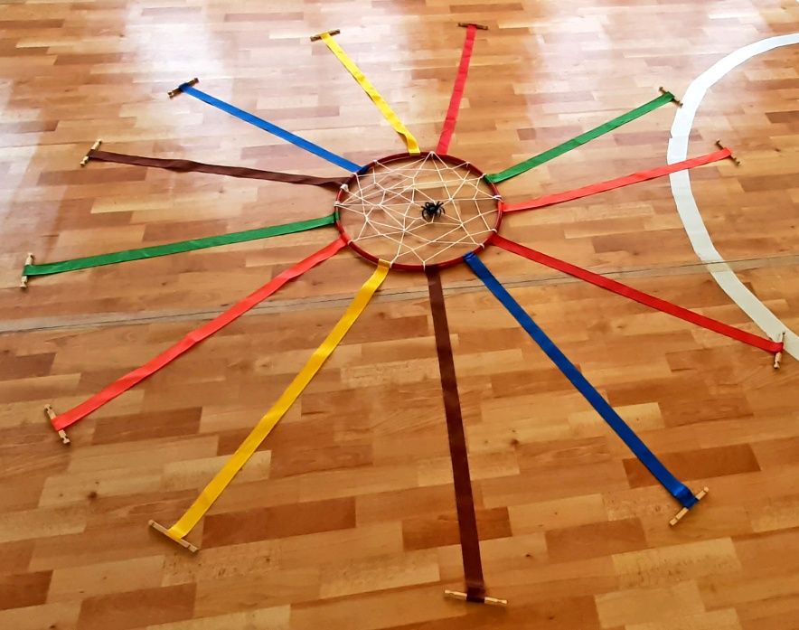
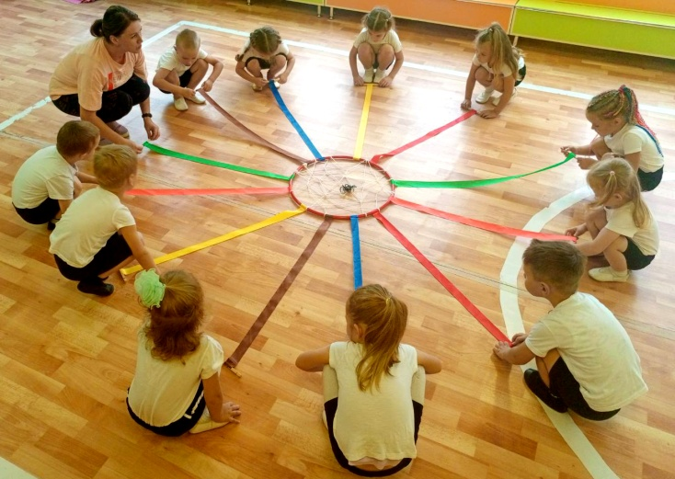
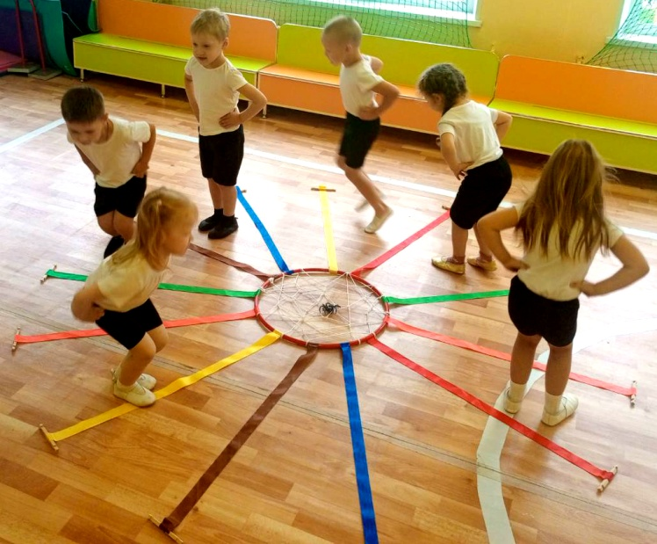

Пособие «Весёлая паутинка»
Цель: формировать психофизические качества (быстроту, ловкость), координацию движений; развивать мелкую моторику рук, ориентировку в пространстве; воспитывать самостоятельность, стремление соблюдать правила, умение слышать и выполнять указания, ориентироваться на словесную инструкцию, выполнять задания сообща, в общем темпе.
Материалы: Обруч, цветные ленты, верёвка, деревянные палочки.

Slide 6
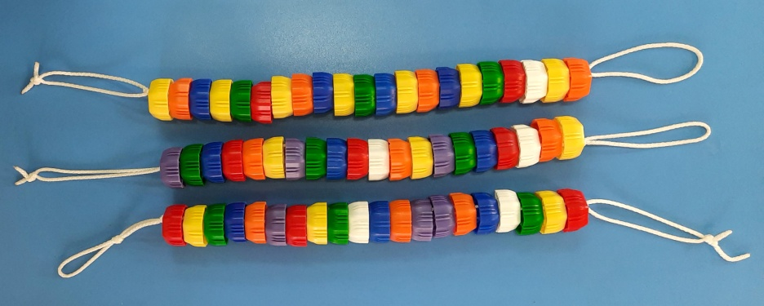
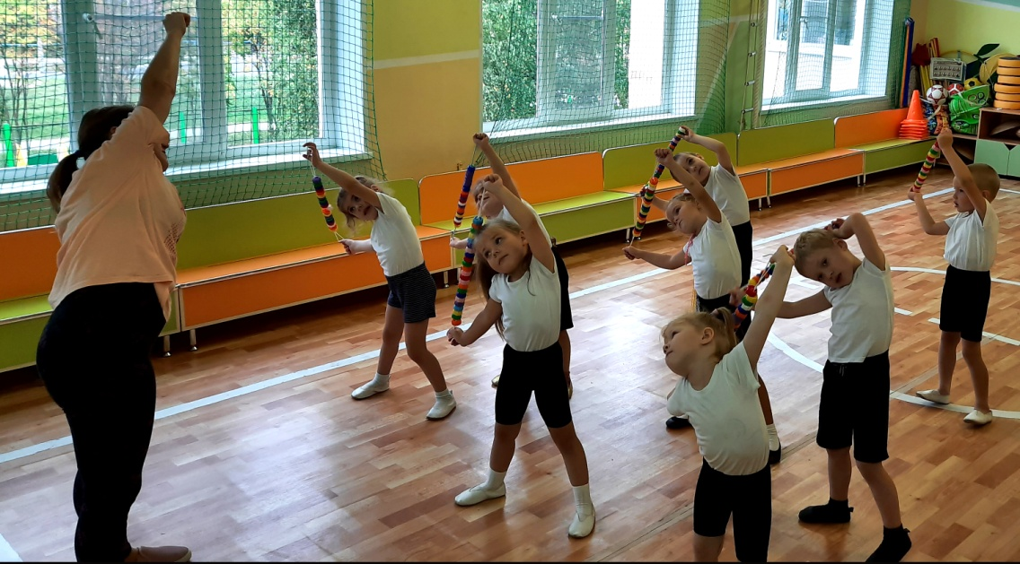
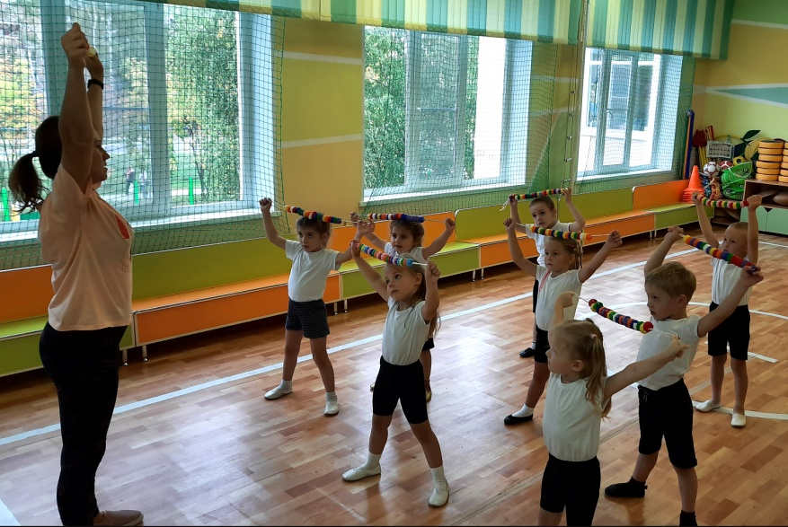
Эспандер
Цель: укреплять мышцы спины, мышцы плечевого пояса; развивать физические качества детей (силу, гибкость, координацию); воспитывать самостоятельность при выполнении физических упражнений.
Материалы: эластичная веревка, раноцветные крышки.

Slide 7
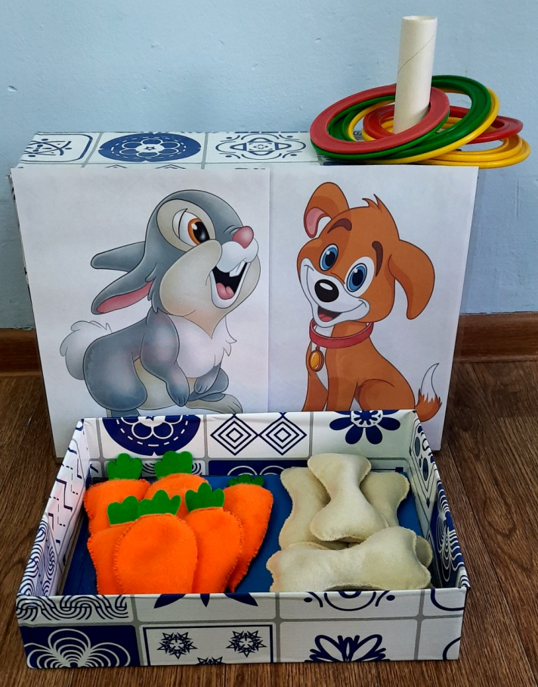
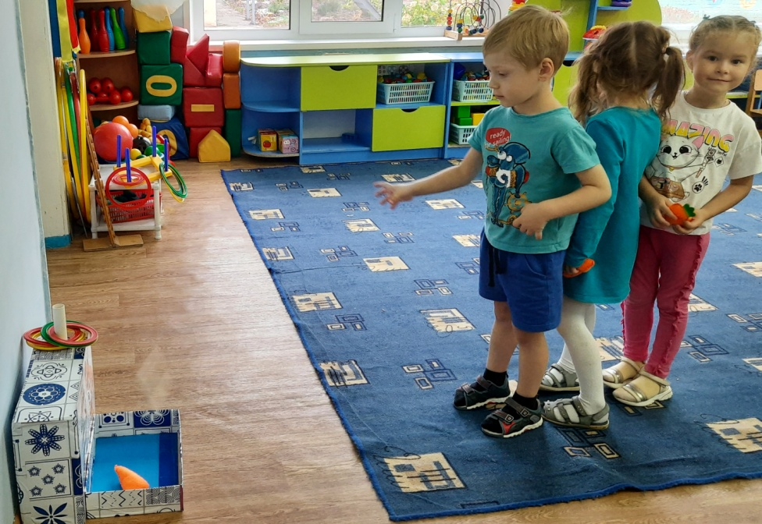
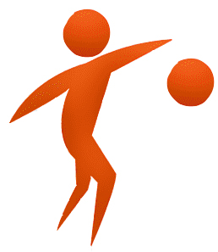
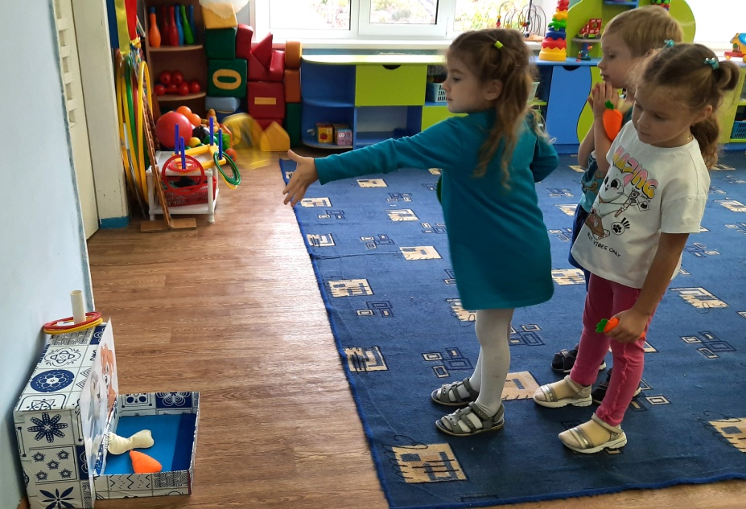
Игра «Попади в цель»
Цель: развивать ловкость, навык попадания в цель, глазомер; совершенствовать координацию движений; укреплять мелкую мускулатуру рук; воспитывать целеустремлённость, упорство в достижении цели; укреплять дружеские взаимоотношения со сверстниками.
Материалы: коробка, самоклеящаяся плёнка, втулка, картинки, фетр, песок.

Slide 8
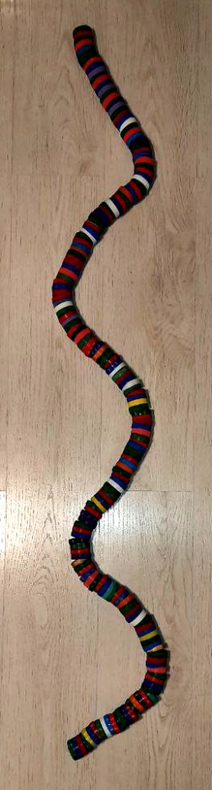
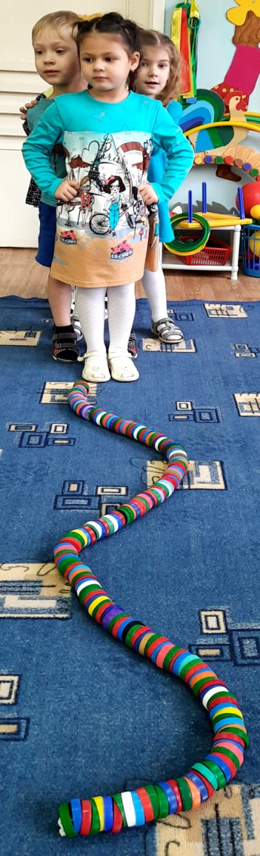
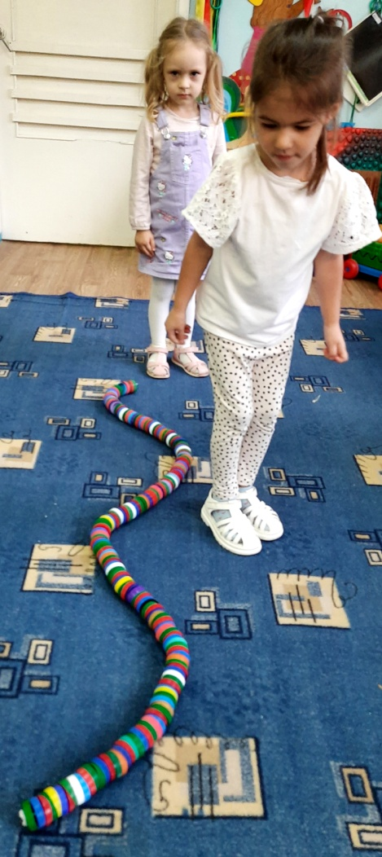
Пособие «Змейка»
Цель: развивать координацию, ориентацию в пространстве; формировать выносливость, ловкость; воспитывать самостоятельность в выполнеии физических упражнений, упорство в достижении цели.
Маетриалы: веревка, разноцветные крышки.

Slide 9
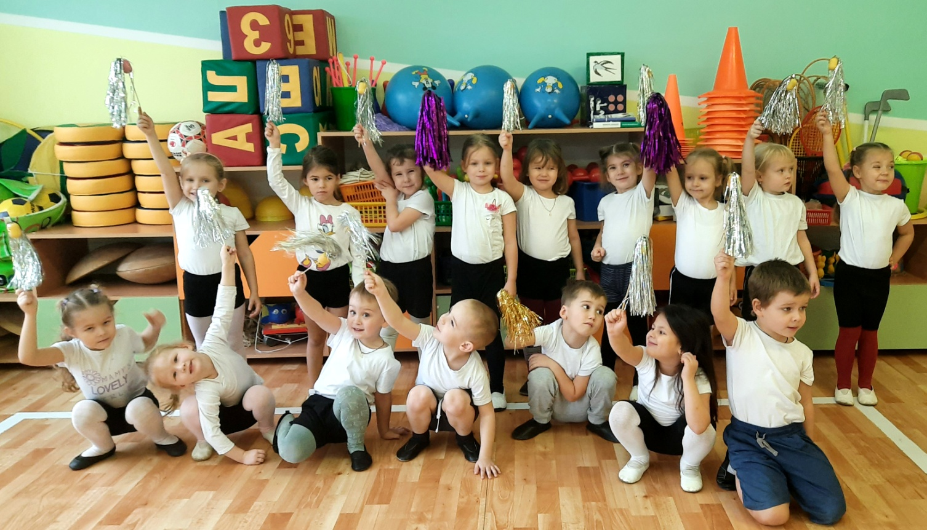
Спасибо за внимание!

